Slide 1

Git及版本控制 （时长<25分钟）

Slide 2
前置准备
安装Git
https://git-scm.com/downloads
Gitlab服务器注册用户并登录
http://gitlab.ztesoft.com

Slide 3
目录
Git基本概念
Git基础命令
Git的版本管理流程
Git如何解决版本冲突
Gitlab平台

Slide 4

Git及版本管理的基本概念
Git – 定义
Git is a free and open source distributed version control system designed to handle everything from small to very large projects with speed and efficiency.
SVN 与 Git的区别
 | Git | SVN
分布式 | 去中心化版本管理 | 集中式版本管理
本地访问 | 支持本地版本库 | 无本地版本库
存储模式 | 元数据 | 文件
分支 | 灵活，轻巧 | 笨重
… | … | …
Notes:
分布式：Git的库与库之间是平等的关系，只是提供了一种同步的机制； SVN是纯集中式的。
本地访问：这个实际上提供了一种离线的机制，实际上就是一种，“离线开发，联机同步”这种模式。
存储格式： Git vs SVN
SVN是基于文件的，每次提交时，SVN都只记录了文件的版本变化；Git存储时则会根据文件的变化情况，使用hash算法，自动生成一个库的变化记录，得到一个新的版本(commit_id)，根据这个commit_id可以随时回溯找到库的历史状态。
分支：正式上面的理由，Git的分支只是增加了一个版本记录的指针，指向某一个历史的版本上；Git要打一个分支，则需要完整拷贝一份文件。
其他区别不一一列举。

Slide 5
Git已经是一种不可逆转的趋势！
离线开发，在线同步， 这种模式适合大规模，异地协作开发。
灵活高效的分支管理及冲突处理机制
围绕Git的平台和生态已经非常成熟，Github，Gitlab以及各种基于Git的其他工具。
注：Git相比较SVN而言，有一定的门槛，需要花费一定的学习成本，但是掌握Git已经成为开发人员的必备技能。

Slide 6
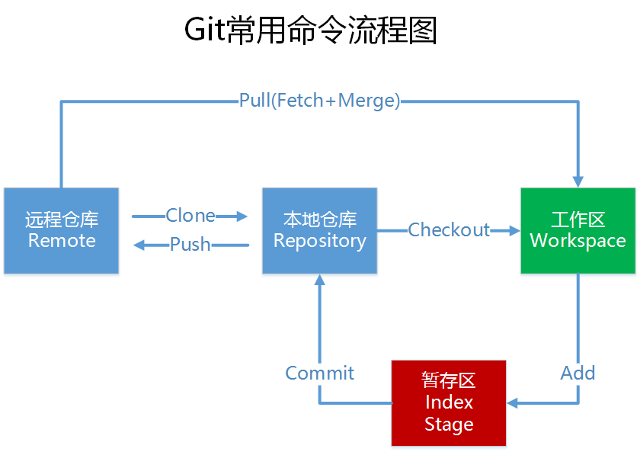
Git基础操作指令
演示：
Sample1
Notes:
1. Git clone http://gitlab.ztesoft.com/ngweb/gitboard.git
2. 默认的分支master，使用指令查看 git branch –a，使用 git checkout [branch name] 切换分支
3. 进入库目录，增加一个文件a.txt，保存
4. 执行 git add a.txt
5. 执行 git commit –m “注释”
6. 执行 git push 推送到服务器

Slide 7
指令进阶
Git status
Git config –list
Git checkout
Git branch
Git merge
Git log
Git rm
Git remote
演示 （Sample2）
Git branch
git merge
Notes:
操作记录：
Git status 查看本地库和本地暂存区的状态; 除非使用git commit –a 参数，否则，未加入暂存去的文件不会被提交到本地仓库
Git config -- list 查看配置信息；使用-e参数可以修改其中的值。配置信息在当前目录下的.git配置文件中
Git checkout [分支名] --切换分支将覆盖本地工作区,需要小心使用
Git branch -- 查看本地分支；git branch –r 列出远端分支，-a查看所有分支；
git branch dev 从当前分支增加一个dev分支； git checkout -b dev 从当前分支增加一个dev分支，并且迁出该分支；git push -- set-upstream origin dev 关联到远端dev分支，并推送本地分支（如远端不存在，就自动创建）； git branch –vv查看本地和远程分支的对应关系; git branch –d dev 删除本地分支 dev； git branch –r –d dev删除远端分支dev （注意基于gitlab时，需要在界面手工删除）
Git merge –后面讲
Git log –graph 可以以字符图形的形式查看分支的变化情况
Git rm 从暂存区中删除文件

Slide 8
重点来了： 如何处理文件冲突？ (多人共享同一分支）
使用git合作开发，文件冲突是常有的事情
正常情况下处理文件冲突的步骤
3. 极端情况下的处理方式
git reset --hard HEAD^ （commit_id) 回滚到某一个不冲突的版本，git pull拉取远端版本，然后将本地修改加在新版本上再提交并推送。
注意：执行前，请先备份本地代码
4.演示 （Sample3）
文件先提交到本地库
拉取文件并执行自动合并
查看冲突文件并手工处理
提交并同步打到远程库
失败
成功
Notes:
如果正常流程无法处理时，有一些极端的手段。 如强制本地库回滚到上一个版本
git reset --hard HEAD^ （commit_id)
执行前请先备份好自己的本地文件

Slide 9

使用Git进行版本管理
master: 主分支，主要用来版本发布。
develop：日常开发分支，该分支正常保存了开发的最新代码。
feature：具体的功能开发分支，只与 develop 分支交互。
release：release 分支可以认为是 master 分支的未测试版。比如说某一期的功能全部开发完成，那么就将 develop 分支合并到 release 分支，测试没有问题并且到了发布日期就合并到 master 分支，进行发布。
hotfix：线上 bug 修复分支。
Notes:
版本分支协作的模式并不会完全避免冲突，但是相比在同一个版本分支中开发，其主要目的是为了降低处理冲突的次数。
只有master权限的人才有权限合并到主分支 （gitlab）
通过merge request形式合并到主分支的代码，必定会接受到一遍代码走查。
上面这个版本是比较理想化的分支示意图，实际过程中可能并没有这么多分支。

Slide 10
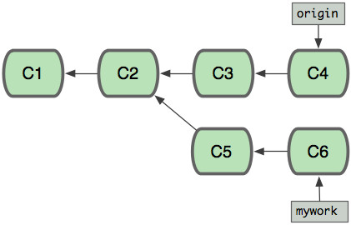
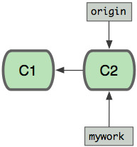
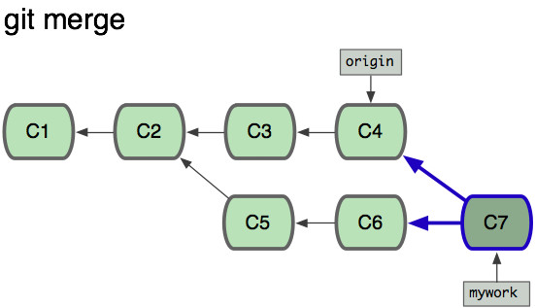
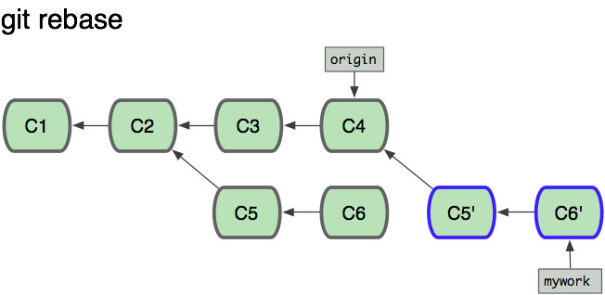
冲突处理 （git merge | git rebase）
（图一）
（图二）
Notes:
上一页那个图，主要是给master角色的用户来使用的，master角色的用户需要全面把握每个branch的状况，区别，那对于普通开发人员来说，正常就是dev分支，如果dev分支操作的人多，可以在本地库中拷贝一个mywork分支，开发完成时，一次性merge到dev，分支再提交到远程共享库。
使用git merge时，在查看历史时有些人可能会有一些不适应，产生多个分支交叉出现的情况。 这时候可以适用git rebase，得到一个顺序的历史记录。
因此master分支再合并时，需要采用git rebase操作。

Slide 11

Git代码托管平台
Gitlab是基于Git开发的代码托管平台，其中也封装了一些的项目管理的功能，新版本也集成了一些DevOps的一些能力。
http://gitlab.ztesoft.com 这个是公司自己搭建的代码托管平台，上面已经有不少资源了,使用的gitlab社区版。( DNS设置：10.45.40.21，10.45.40.19）

Slide 12
资料推荐
Git基础教程
http://www.runoob.com/git
深入的Git资料推荐
https://git-scm.com/book/zh/v2

Slide 13
Thank You

